Slide 1
Kolloquium 25.07.2014 – Benedikt Kaffanke

Slide 2
Thema der Bachelorarbeit
Einfluss des Ausgangs- und Werkzeugmaterials auf Umformprozesse zur Herstellung von Verzierungselementen in der Automobilbranche

Slide 3
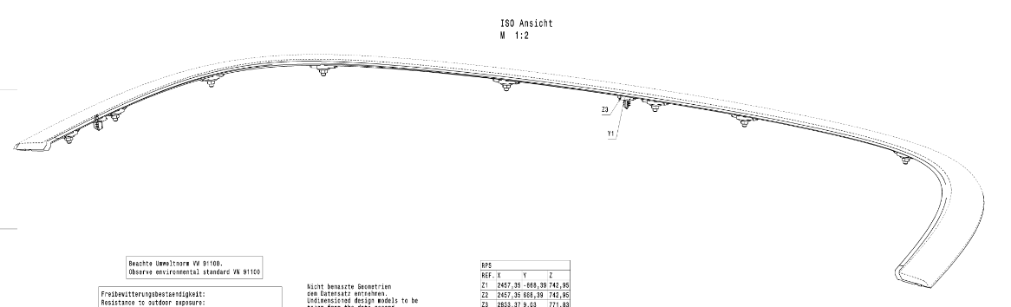
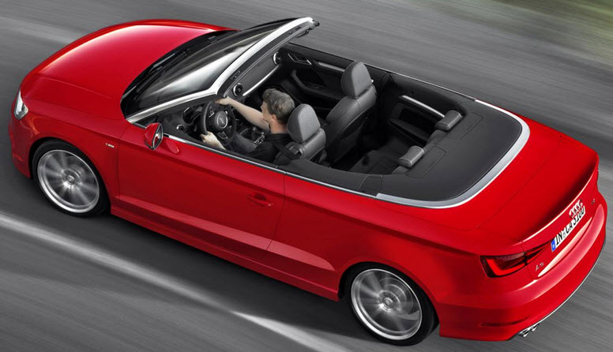
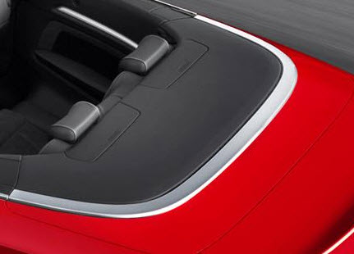
Untersuchungsobjekt
Verdeckkastendeckel des Audi A3 Cabriolets

Slide 4
Qualitätsanforderungen an Bauteil
Keine Beulen
Keine Oberflächenfehler
Ideale Fugenverläufe
Präzise Radien (Anmutungspaket)
Kleine Form- und Lagetoleranzen
Kleine Spalttoleranzen

Slide 5
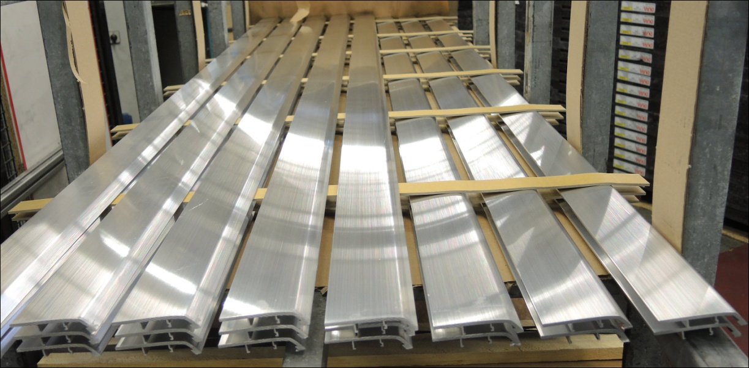
Das Ausgangsmaterial
Aluminium Strangpressprofile
Vorteile:
Gute Umformbarkeit
Hohe Korrosionsbeständigkeit*
Hervorragende Oberflächengüte zu erzielen*
Hoher Glanzgrad*
Geringes Gewicht
* in Kombination mit dem Eloxalverfahren

Slide 6
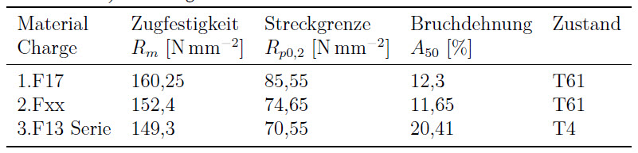
Das Ausgangsmaterial: Kategorisierung
Strangpressprofile werden mit bestimmten mechanischen Eigenschaften bestellt.
Die wichtigsten sind:
Zugfestigkeit Rm [N/mm²]
Dehngrenze Rp₀‚₂ [N/mm²]
Bruchdehnung A [%]
Für die Versuchsdurchführung werden folgende Materialien verwendet:
F13
Fxx*
F17
F18
F19
Einige Chargen mit Materialkennwerten, es wurden zusätzlich F18 und F19 Proben in der Versuchsreihe gefahren
Lösungsgeglüht
Nicht vollständig warmausgelagert
Überaltert
Lösungsgeglüht
Kaltausgelagert
Chargenbezeichnung → F“Zugfestigkeit“ → z.B. „F17“ mit Rm = 170 N/mm²
*Fxx = vorgezogener Kaltauslagerungsprozess → mechanische Eigenschaften sind stabilisiert

Slide 7
Übersicht Vorgehensweise
Vorgehensweisen
Ermittlung von Prozess-schwankungen bei unter-schiedlichen Vormaterialien mit Hilfe statistischer Mittel
Untersuchung des Einflusses verschiedener Wirkteile auf Prozessfähigkeit bei einer Bearbeitungsstufe (Kröpfen)
Unterschiedliche Chargen durchlaufen alle Fertigungsstufen
• Eine Charge
• Wirkteilkombinationen
• Gleiche Bearbeitungsstufe
Messergebnisse in Tabellen festhalten und statistisch auswerten
Auf jeder Stufe mit vorge-sehenem Messverfahren die ausschlaggebende Profilform (Außenkontur) vermessen
Sichtprüfung der Wirkteile und des Prozessresultats
Endziel:
• Reduzierung der Prozessschwankungen
• zukünftig kontinuierliche Qualität
• Ausschussreduzierung
Endziel:
• Reduzierung des tribologischen Verschleißes
• Höhere Oberflächengüten
• Stabilerer Prozess (im Allgemeinen)

Slide 8
Fertigungsprozesse
Streckbiegen
Fräsen
Kröpfen und Beschneiden
Schleifen- und Polieren
Eloxieren
DURApro Beschichten

Slide 9
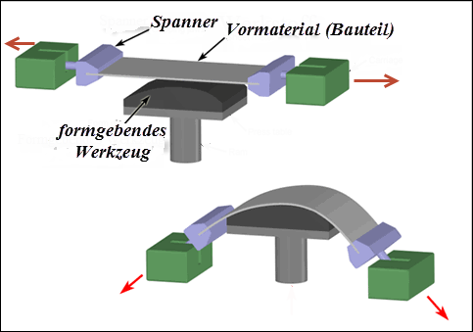
Prozesse im Fokus: Streckbiegen
Streckbiegen

Slide 10
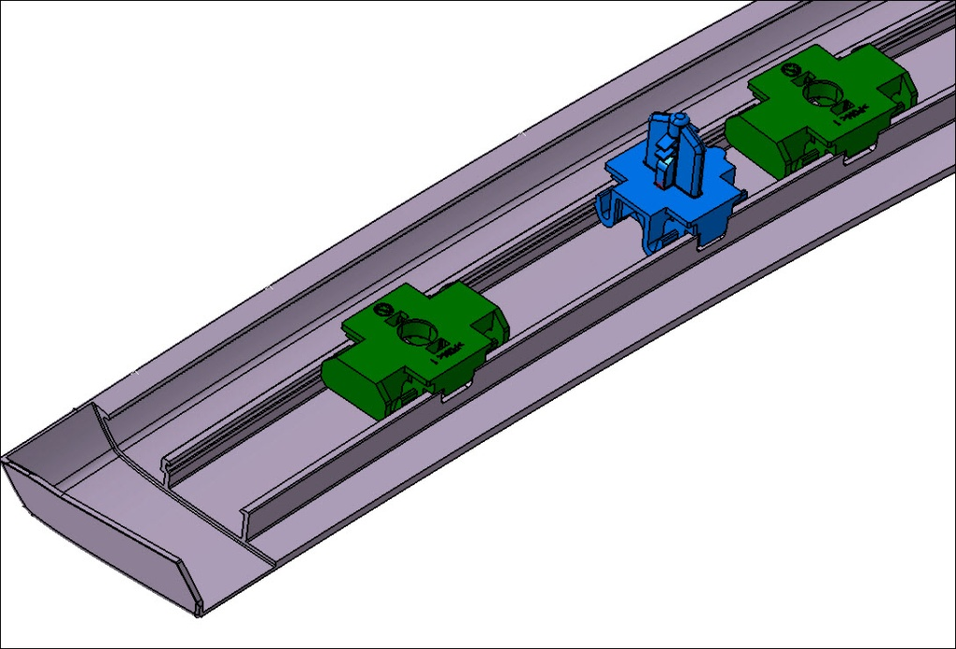
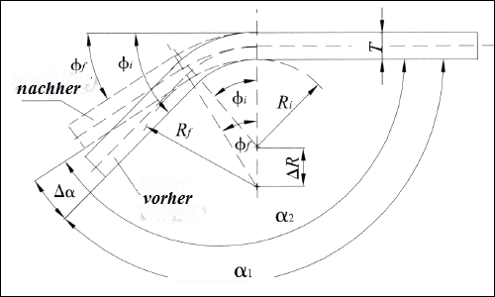
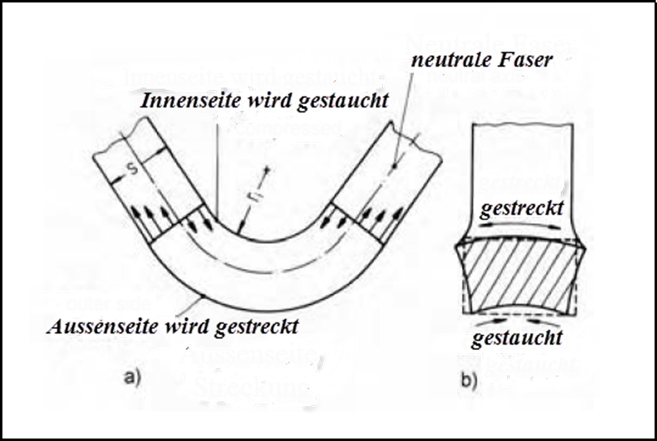
Warum Streckbiegen?
Minimierung der Rückfederung
Erhaltung von Profilstegen für Befestigungselemente
Prinzip Rückfederung
Stege dienen als Befestigungsmöglichkeit
Stege dienen hier zur Aufnahme von Befestigungselementen
Kröpfung
Nachteil:
Stege müssen für Kröpfprozess entfernt werden

Slide 11
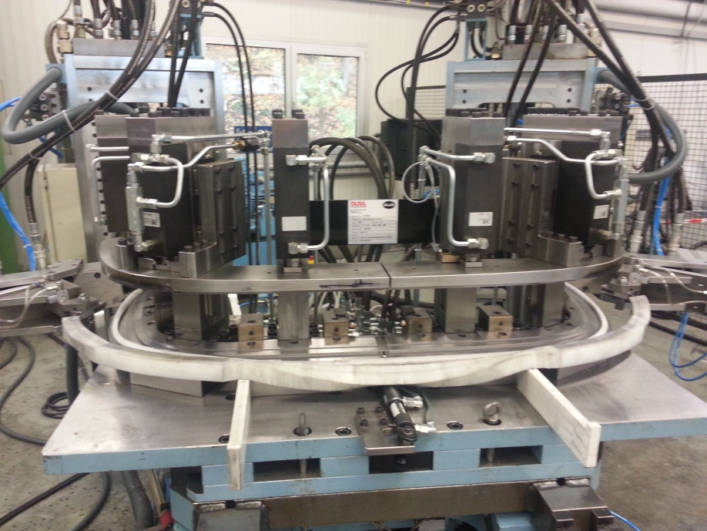
Streckbiegewerkzeug
Niederhalter
Biegedorn

Slide 12
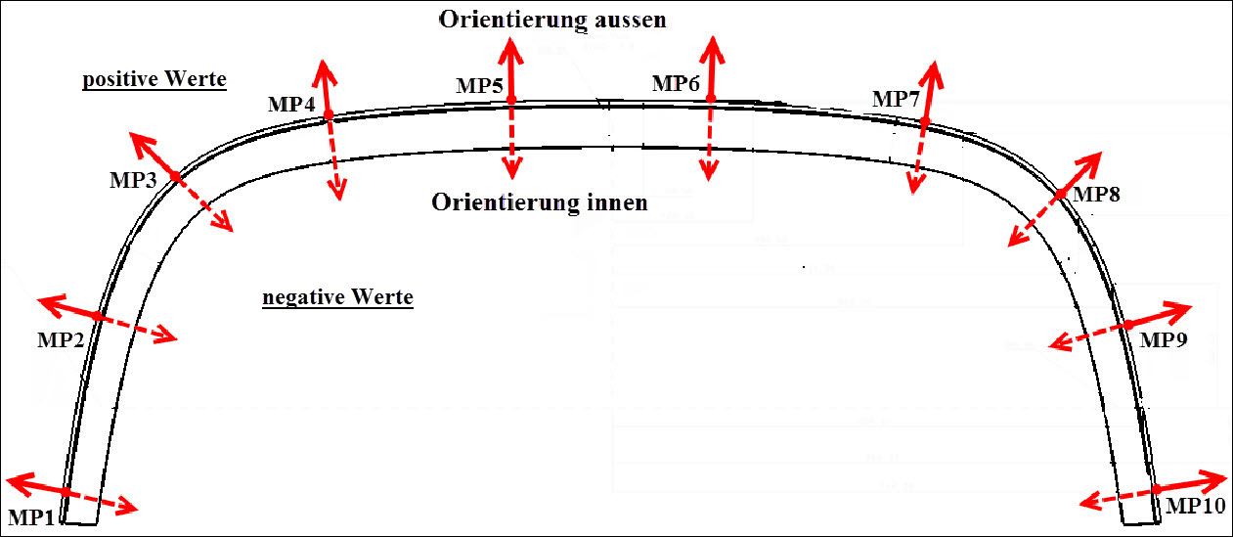
Maßgebende Bauteilgeometrie der Untersuchung
Messpunkte und Orientierung der Außenkontur
Nennmaß der Außenkontur ist Null
Positive Messwerte bedeuten, insbesondere an den Messpunkte MP1 – MP2 und MP9 – MP10, eine erhöhte Rückfederung

Slide 13
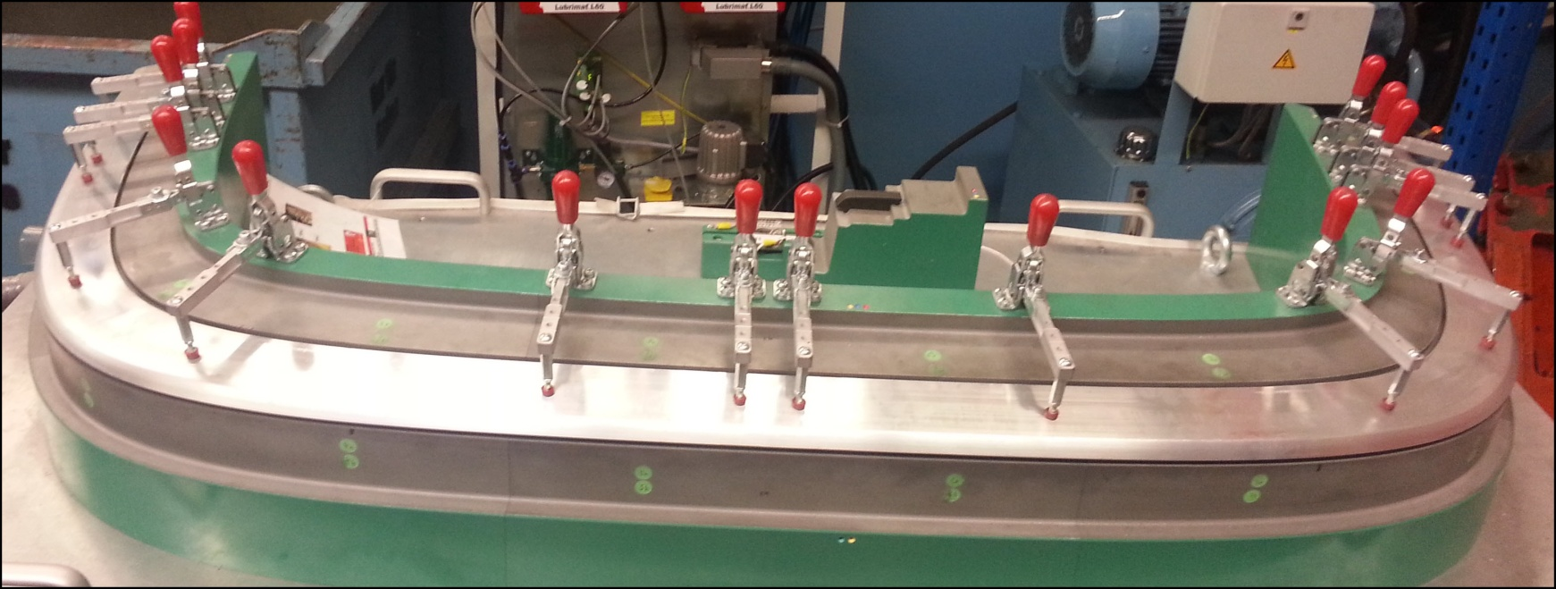
Messmethode
Messlehre
Eingelegtes Bauteil in Messlehre → Einbausituation soll simuliert werden

Slide 14
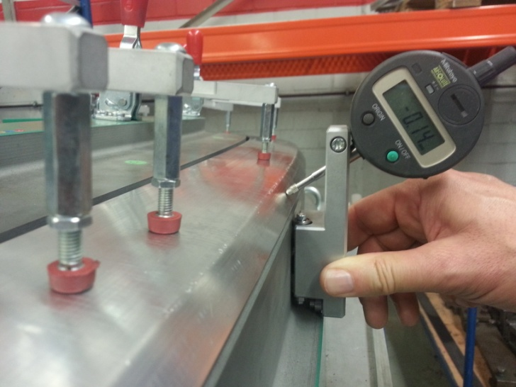
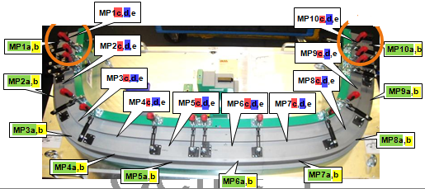
Messmethode
Abfahren der Messpunkte „Kontur außen“ mit der Messuhr
Grün markiert, Messpunkte der Außenkontur

Slide 15
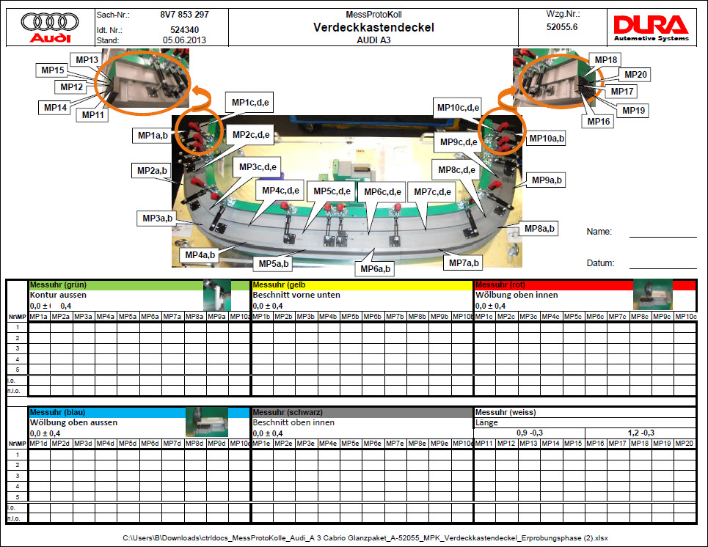
Messmethode
Messprotokoll zur Erfassung der Messergebnisse verschiedener Messbereiche
Erfassungsfeld für
Kontur außen (grün)

Slide 16
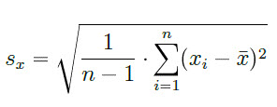
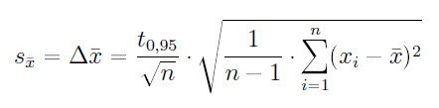
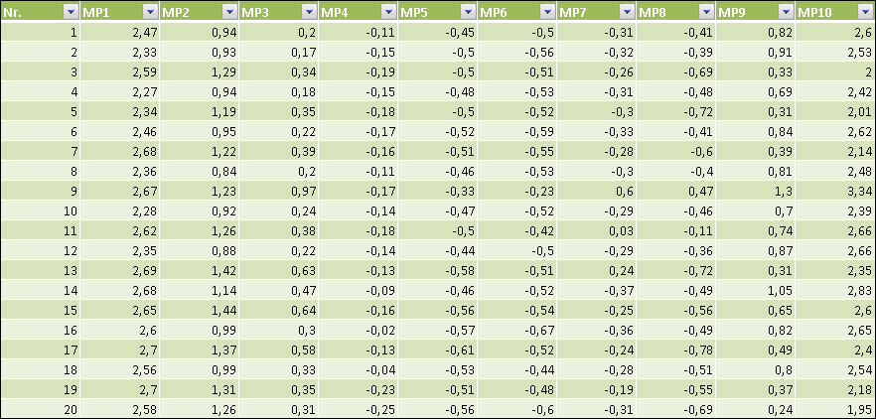
Auswertungsmethode
Empirische Standardabweichung
Standardabweichung des Mittelwerts (mit Berücksichtigung des Vertrauensbereichs)
Messergebnisse einer Charge (n=20Stk.) (nach spezifischer Bearbeitungsstufe)

Slide 17
Einschränkungen durch Rücksichtnahme auf die Serienfertigung
Messmethode
Streckbiegemaschine musste auf das Serienmaterial F13 eingerichtet bleiben
Bearbeitungsstufe Schleifen/Polieren wurde, aufgrund von Kapazitätsmangel, teilweise in die Prototypenfertigung ausgelagert
Durch Bearbeitungsfehler wurden zusätzliche Chargen einiger Festigkeitsklassen gefahren
Beim Fräsprozess musste, aus Zeitgründen, beide Seiten der doppelten Spannvorrichtung genutzt werden
Leichte Einschränkung der Objektivität

Slide 18
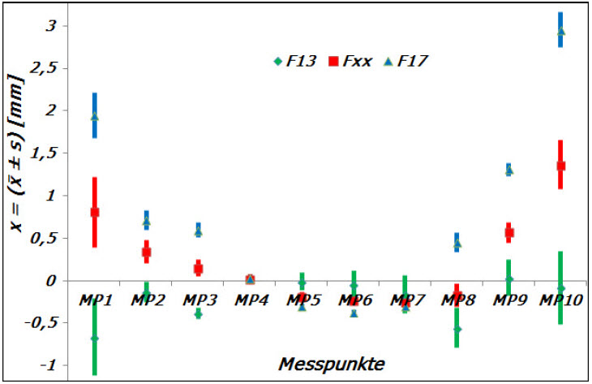
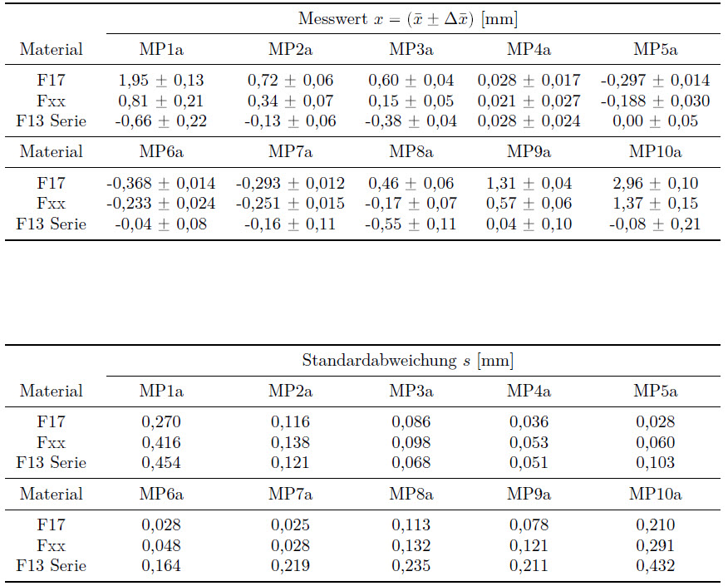
Visualisierung der Resultate
Streckbiegen erster Durchgang
Visualisierung der Messwerte
Tabellarische Messwerte (Mittelwerte)
Tabellarische Messwerte (Standardabweichung)
Vergleich Messwerte (Mittelwerte) und Prozessschwankungen (durch die Standardabweichung visualisiert). Asymmetrie der Resultate aufgrund von nicht hinreichender Kalibrierung des Biegewerkzeugs. Prozessschwankungen bei F13 insbesondere an den signifikanten Messpunkten MP1 und MP10 am größten. Geringste Prozessschwankung und maximale Rückfederung bei F17.

Slide 19
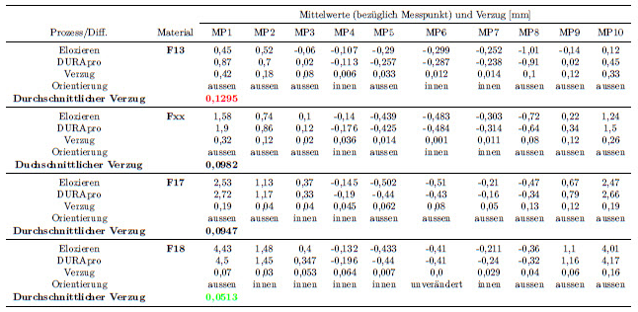
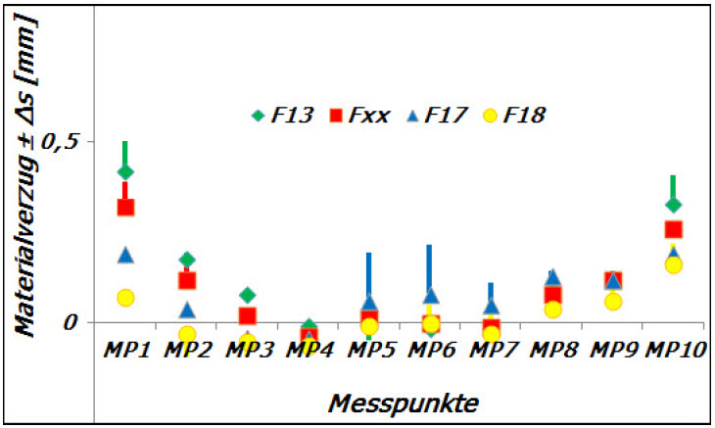
Materialverzug zur vorherigen Bearbeitungsstufe
Offsetwerte zum Vorprozess
Eloxieren
DURApro Beschichten
Resultat:
F18: geringster Verzug
F13: bei MP1 und MP10 größter Verzug zum Vorprozess
Differenz der Standardabweichung zum Vorprozess:
Vertikaler Balken oberhalb Messpunkt zeigt Vergrößerung der Prozessschwankung
Vertikaler Balken unterhalt Messpunkt zeigt Verkleinerung der Prozessschwankung
Konventionen

Slide 20
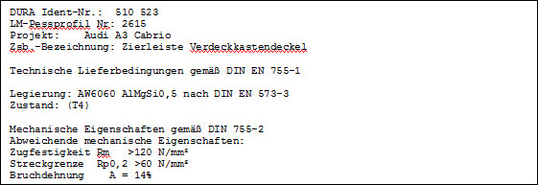
Erste Erkenntnisse
F17 und Fxx für die Serienfertigung am besten geeignet.
Möglicherweise durch Fxx homogenere Resultate in der Serie. Langzeitstudie hier erforderlich.
Bestelltext für das Vormaterial ist genauer zu präzisieren
Obergrenzen fordern
z.B. (120 < Rm >140) N/mm²
Streckbiegen als erste Prozessstufe besondere Aufmerksamkeit zukommen lassen. Dort in einem Vorlauf darauf achten, perfekte Symmetrie zu erzielen (durch Justierung der erforderlichen Parameter).
Bei allen Prozessstufen eine „Erststückfreigabe“ durchführen (QM-Beauftragter)

Slide 21
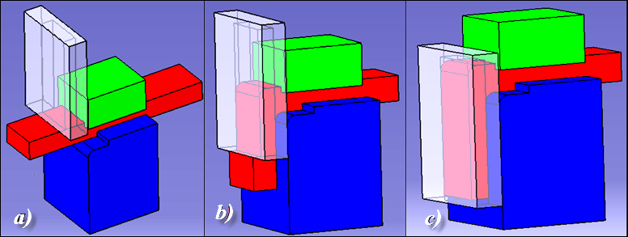
Prozesse im Fokus: Kröpfen
Kröpfen
Niederhalter
Werkstück
Ziehstempel
Kröpfstein

Slide 22
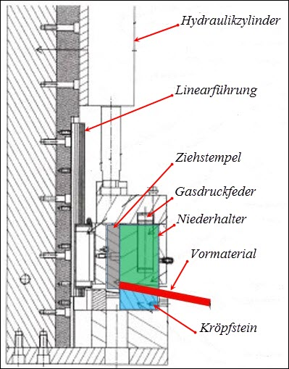
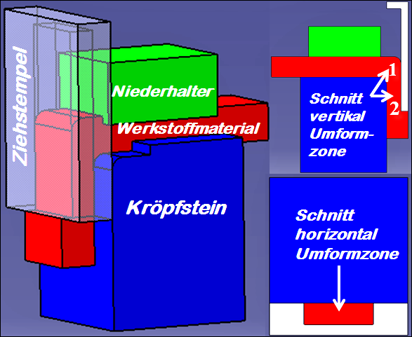
Versuchsreihe Kröpfen
Darstellung Kröpfwerkzeug
Formgebende Wirkteile

Slide 23
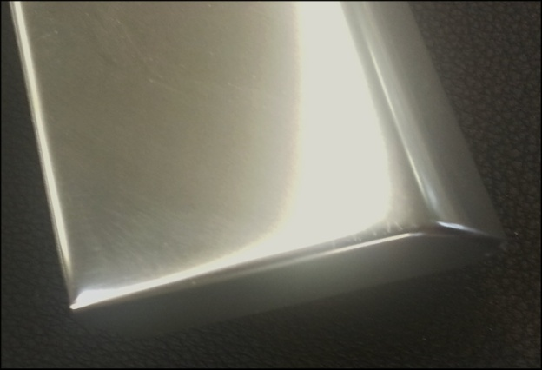
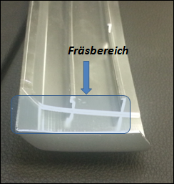
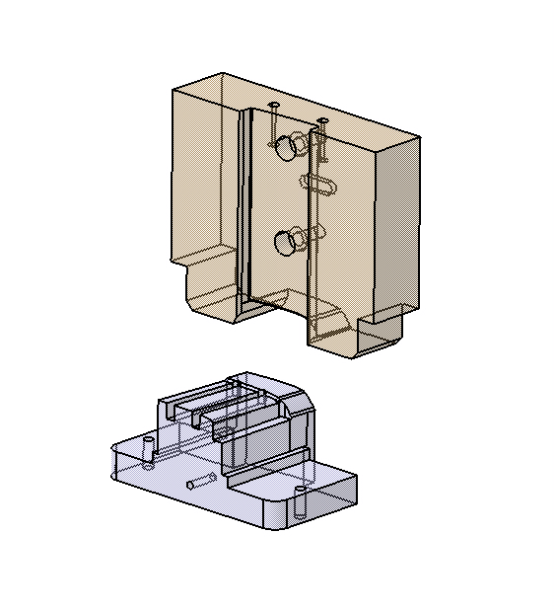
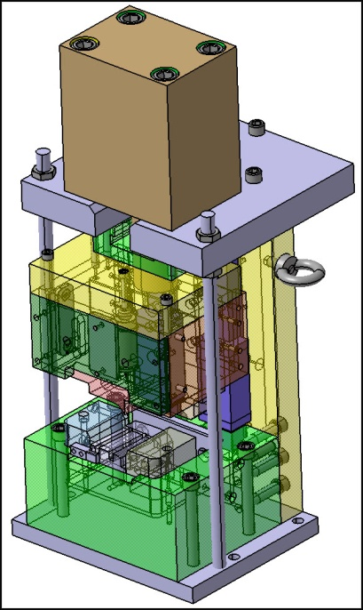
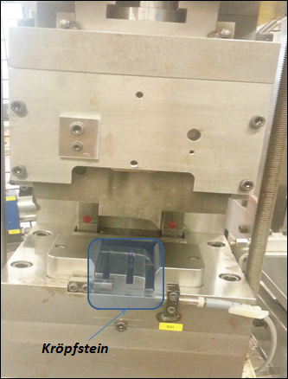
Versuchsreihe Kröpfen
Draufsicht
Unteransicht
Kröpfung
Kröpfeinheit
Ziehstempel
Kröpfstein

Slide 24
Durchführung Kröpfversuche
Kombinationen der Wirkteile (Kröpfstein, Ziehstempel, Niederhalter) aus verschiedenen Materialen werden an dem Serienmaterial (F13) getestet
Ergebniskontrolle mittels Sichtprüfung (Oberflächenqualität, Verzug im Kröpfbereich, Aluminiumaufbau, Wirkteilverschleiß)

Slide 25
Durchführung Kröpfversuche
Material
Bronze
Kröpfstein
Ziehstempel
Kunstoff
Murlubric schwarz
(modifiziertes Gusspolyamid)
Stahl
Kröpfstein
Ziehstempel
Niederhalter
POM-C
(Polyoxymethylen, thermoplastischer Kunststoff)
Kröpfstein
Ziehstempel
Niederhalter

Slide 26
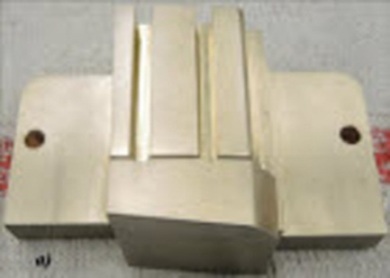
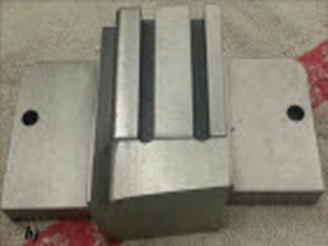
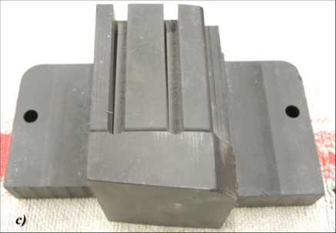
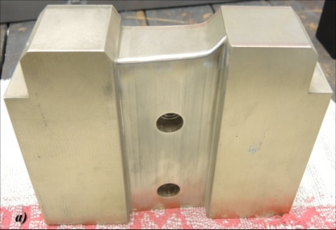
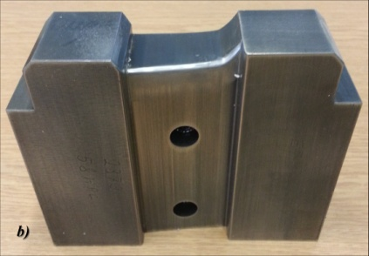
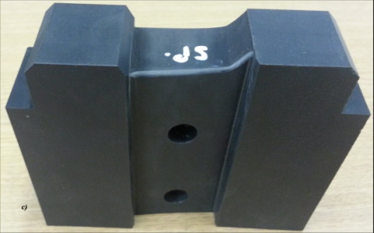
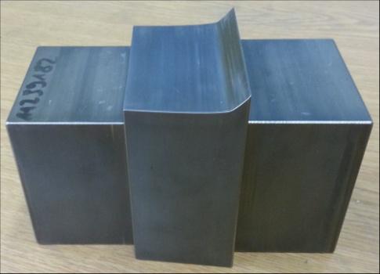
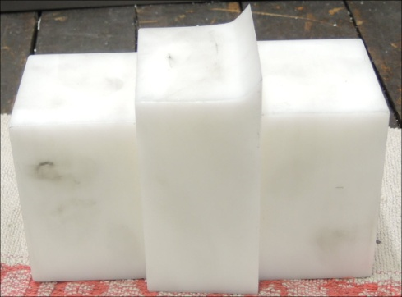
Durchführung Kröpfversuche
Bronze
Stahl
Kunststoff
Kröpfsteine
Ziehstempel
Niederhalter

Slide 27
Durchführung Kröpfversuche: Konventionen
Reihenfolge der Bezeichnungen:
1. Ziffer: Kröpfstein (großer Buchstabe)
2. Ziffer: Ziehstempel (kleiner Buchstabe)
3. Ziffer: eventuell Niederhalter (kursiver kleiner Buchstabe)
4. Ziffer: Nummer (Wiederholung des Versuchs mit geringfügig verändertem Ziehspalt)
Beispiel:
→ B / s / s - 2
Kröpfstein | Ziehstempel | Niederhalter | Nummer
Großer Buchstabe | Kleiner Buchstabe | kursiv | Zahl
B | s | s | 2
Bronze | Stahl | Stahl | Zweiter Durchgang
Kombination
2. Durchgang

Slide 28
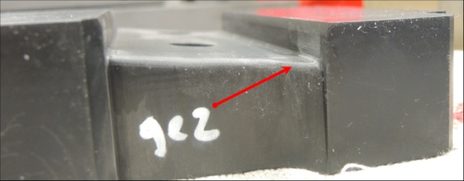
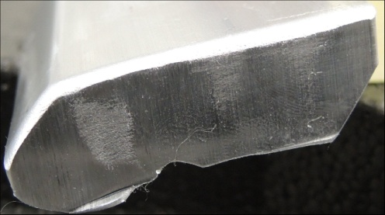
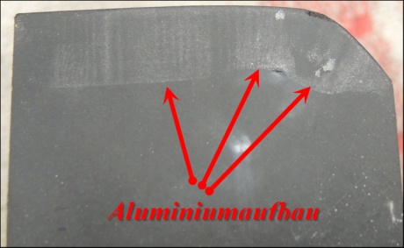
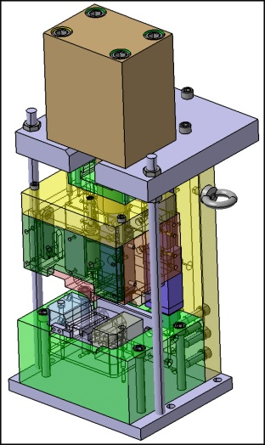
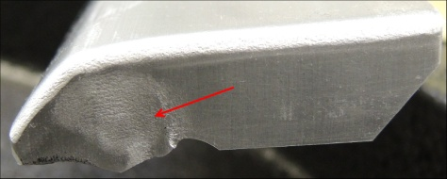
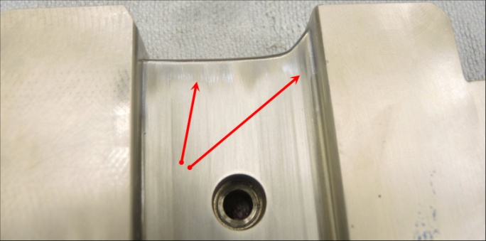
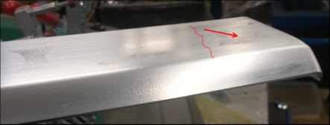
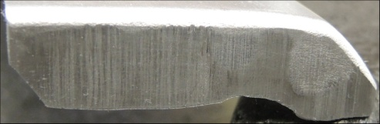
Durchführung Kröpfversuche: Resultate
S/k/s - 1: Deformation am Ziehstempel
S/s/s - 1: sehr gute Ober-flächenqualität
K/s/s - 1: Aluminiumauf-bau an Kröpfstein
K/k/s – 1: Oberfläche ein-gedrückt
K/k/k - 1: leichte Absenkung des Bauteils, nur mit Licht-spaltverfahren (Haarlineal) sichtbar
S/b/s - 1: Riefen deutlich zu erkennen
B/b/s - 4: Aluminiumaufbau an Bronzestempel

Slide 29
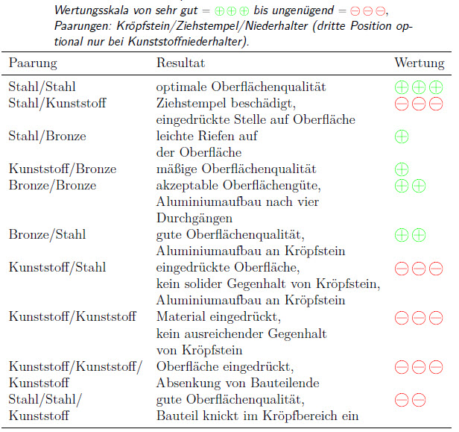
Übersicht: Auswertung Kröpfversuche

Slide 30
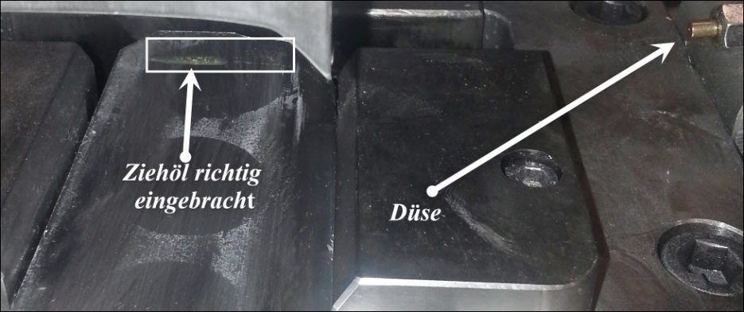
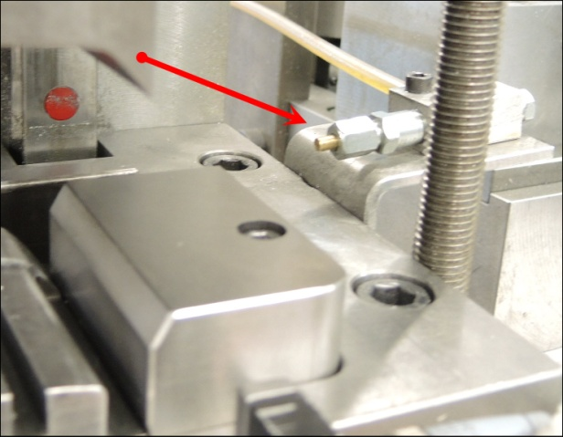
Erkenntnisse Kröpfprozess
Herkömmliche Wirkteilkombination S/s/s sollte beibehalten werden
Hauptproblematik „Aluminiumaufbau“ durch kontrollierte Einbringung des Ziehöls minimieren
Düse und Düsenhalterung (Ziehöl Versorgung) stabiler konzipieren

Slide 31
Vielen Dank für Ihre Aufmerksamkeit!

